Slide 1
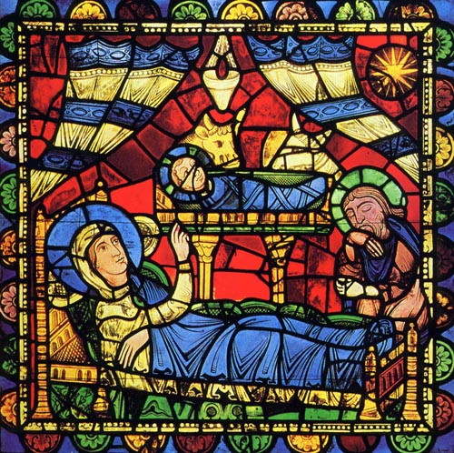
HABITER Module Porte Parole Recherche autour des textes et du vitrail Comparaison Luc 1 Visite des bergers et Mt 2 Visite des mages
Le vitrail de « La Nativité »
Cathédrale de Chartres Vers 1150

Slide 2
Saurions-nous raconter l’histoire de la naissance de Jésus ? Et l’histoire des mages ?
Petit jeu…

Slide 3
LIRE LES TEXTES
Luc 2, 1-20 La nativité
Matthieu 2, 1-12 Les mages

Slide 4
Nous allons comparer :
Ce que nous voyons
sur le vitrail, avec
Le texte de Luc,
Le texte de Matthieu.

Slide 5
Description du vitrail
Lieu
Un intérieur
Un rideau ouvert
Un autel
Un lit avec des ponts et des arches

Slide 6
Dans l’Evangile de Luc
Lieu
Pas de mention de rideau.
Au contraire, un contraste entre la richesse du logis évoquée par le vitrail et la simplicité du texte :
bergers,
mangeoire,
manque de place dans la salle.

Slide 7
Dans l’Evangile de Matthieu
Lieu
Pas de rideau.
Lieu évoqué : logis.
Par contre, richesse des cadeaux :
or,
encens,
myrrhe.

Slide 8
Description du vitrail
Etoile
Une étoile, en haut à droite.

Slide 9
Dans l’Evangile de Luc
Etoile
Pas d'étoile.
Verset 9 : « La gloire du Seigneur les enveloppa de sa lumière. »

Slide 10
Dans l’Evangile de Matthieu
Etoile
Verset 2 : « Nous avons vu se lever son étoile... »
Verset 7 : « [...] à quelle date l'étoile était apparue. »
Verset 9 : « L'étoile les précédait. »
Verset 10 : « Quand ils virent l'étoile, ils éprouvèrent une très grande joie. »

Slide 11
Description du vitrail
Une lampe jaune avec une flamme rouge
Une étoile, en haut à droite.

Slide 12
Dans l’Evangile de Luc
Une lampe jaune avec une flamme rouge
Pas de mention de lampe.

Slide 13
Dans l’Evangile de Matthieu
Une lampe jaune avec une flamme rouge
Pas de mention de lampe.

Slide 14
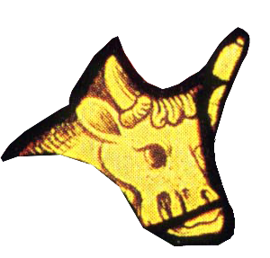
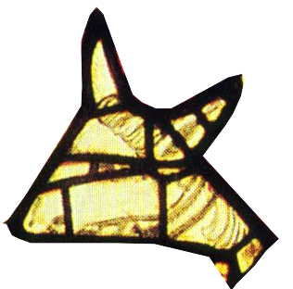
Description du vitrail
Un âne, un bœuf
Penchés au-dessus de la mangeoire.

Slide 15
Dans l’Évangile de Luc
Un âne, un bœuf
Pas d'animaux cités explicitement.
Une mangeoire.

Slide 16
Dans l’Évangile de Matthieu
Un âne, un bœuf
Pas d'animaux.

Slide 17
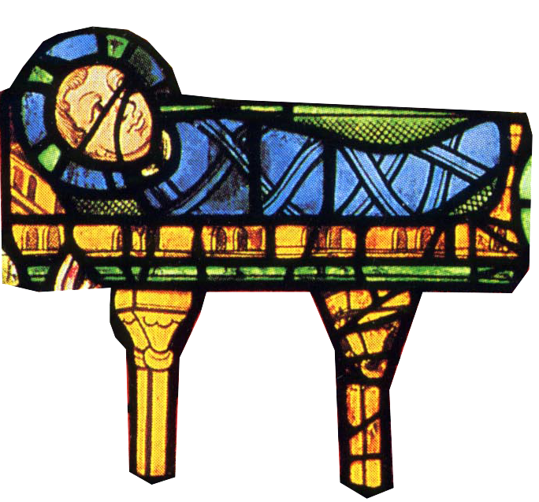
Description du vitrail
Un bébé
Un bébé enveloppé de bandelettes couché sur un autel.

Slide 18
Dans l’Évangile de Luc
Un bébé
Crèche (ou mangeoire) citée trois fois :
Verset 7 : « Elle l'emmaillota et le coucha dons uns mangeoire (crèche). »
Verset 12: « et voilà le signe qui vous est donné : vous trouverez un nouveau-né emmailloté et couché dans une mangeoire. »
Verset 16 : « Ils (les bergers) découvrirent Marie et Joseph, avec le nouveau-né couché dans la mangeoire. »

Slide 19
Dans l’Évangile de Matthieu
Un bébé
Pas de langes.
Pas de mangeoire.
Un logis.

Slide 20
Description du vitrail
Marie et Joseph
Marie allongée montre du doigt le bébé.
Joseph semble dormir.

Slide 21
Dans l’Évangile de Luc
Marie et Joseph
Elle enfanta et le coucha ; rien de plus n'est dit.
Verset 16 : « Ils découvrirent Marie et Joseph, avec le nouveau-né couché dons la mangeoire. »

Slide 22
Dans l’Évangile de Matthieu
Marie et Joseph
Verset 11 : « Ils virent l'enfant avec Marie, sa mère. »
Marie est citée une seule fois.
Joseph est absent.

Slide 23
Impressions…
Peu d'éléments proviennent directement d'une description de l'Évangile.
L'artiste a bien créé une œuvre de croyant a partir des Evangiles.
II n'a pas fait une représentation anecdotique : il s'est permis une interprétation.
Quel sens, quel mystère a-t-il voulu faire partager ?
Ce vitrail est un témoignage de foi
À chacun de chercher ce qu'il peut encore dire aujourd'hui…

Slide 24
TRAVAILLONS SUR LES BIZARRERIES

Slide 25
Des bizarreries…
Pourquoi Jésus est-il dans l'image sur un autel et dans le texte dans une mangeoire ?
Pourquoi Jésus est-il enveloppé de langes comme une momie ?
Jésus est appelé fils premier-né : Jésus a-t-il des frères ?
L'âne et le bœuf ne sont pas dans le texte. Pourquoi l'artiste les a-t-il mis dans ce riche décor ?
L'étoile n'est pas dans le texte de Luc, mais dans celui de Matthieu. Quelle est cette étoile ?
Pourquoi représente-t-on Joseph souvent triste ?

Slide 26
Des rapprochements qui donnent sens…
La recherche des rapports avec d'autres récits va aider à trouver du sens.

Slide 27
Quelques mots et images symboliques…
Bethléem : 1 Samuel 16, 1-13 ; Michée 5, 1
Langes - bandelettes : Jean 19, 40 ; Jean 20, 5
Âne et bœuf : Isaïe 1, 2-3
Crèche - mangeoire - autel : ce ne sont pas les références bibliques qui fonctionnent ici, mais des images.
Étoile : Nombres 24, 15-17 ; Apocalypse 22, 16 ; 2 Pierre 1, 19
Rideau : Exode 26, 3l ; Matthieu 27, 5l
Premier-né : Colossiens l, 18
Ange et troupe céleste : Matthieu 24, 30-31
Recensement : 2 Samuel 24, l-10
Bergers : Ezéchiel 34, 2

Slide 28
Bethléem ?
Ce mot peut être traduit par « maison du pain ».
C’est aussi la ville de David, la ville où il est né.
Jésus est donc bien dans la lignée de David.
C’est la ville annoncée pour la naissance du Messie.

Slide 29
Un mot sur Bethléem…
En hébreu biblique, les consonnes donnent le sens des mots.
Les voyelles ont été ajoutées entre les VIII et IXe siècles de notre ère par les grammairiens pour ne pas perdre les prononciations.
En hébreu beth-lehem (par exemple en 1 Samuel 16, 4) est écrit en deux mots bien séparés.
Beth la maison et lehem le pain.
Cette étymologie est confirmée en 1 Samuel 20,1 : Jessé envoie un âne avec du pain.
Ces trois consonnes l h m sont retrouvées.
Il est vrai qu'une autre étymologie est possible.

Slide 30
Un mot sur Bethléem… suite
Quand on dit Bethléem, la forme de lehem se rapproche de milhamah, c'est-à-dire division, guerre.
Dans la Bible les étymologies sont avant tout symboliques comme les noms.
Évidemment, les Pères de l'Église ont privilégié l'interprétation « maison du pain ».
Si le sens « maison du pain » n'est donc pas le seul possible, il est parfaitement légitime du point de vue de la langue hébraïque, de la façon d'interpréter les textes dans la Bible et aussi et surtout par rapport au sens global de l'Ecriture.
Ce que l'on appelle le principe d'analogie de la foi : un texte, une interprétation doivent être cohérents avec l'ensemble de l'Ecriture et de la foi.

Slide 31
QUELQUES DÉTAILS À COMPRENDRE…

Slide 32
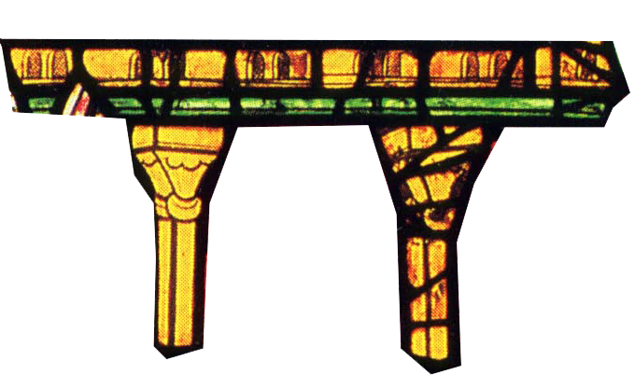
Crèche - mangeoire ?
Jésus dit : « Prenez et mangez, ceci est mon corps ».
L'enfant Jésus est couché dans une mangeoire.
Les icônes présentent en général la Sainte Famille dans une grotte pour faire le lien entre la nativité et la résurrection : Jésus couché dans une grotte et déposé plus tard dans le rocher du tombeau.

Slide 33
Les langes - bandelettes ?
Marie l'enveloppe de langes.
Cette expression est citée deux fois dans le texte et sert de signe.
Signe de quoi ?
Les langes évoqueraient-ils autre chose ?
Sur les images, les langes sont souvent représentés comme des bandelettes.
Sur certaines, on dirait une momie.
Au moment de sa mort, le corps de Jésus est enveloppé de bandelettes.
Ce sont elles qui restent dans le tombeau vide et qui seront le signe qu'il est ressuscité.

Slide 34
Fils premier-né ?
Marie aurait-elle eu d'autres enfants ?
Cette expression sera citée une autre fois dans le Second Testament pour dire que Jésus est le premier-né d'entre les morts. (Epître de Paul aux Colossiens 1,18.)

Slide 35
L'ange et la troupe céleste ?
Ils sont souvent associés à la gloire de Dieu.
Ils font partie de l'imagerie divine et accompagnent la manifestation de Dieu.

Slide 36
Les mages ?
Les mages sont devenus rois dans la tradition.
Les psaumes parlent de rois qui viendront adorer.
Avec la tradition, ils sont « devenus » trois comme les trois continents connus à l'époque ; une couleur et un nom leur ont été attribués.
En fait pour la Bible, ils sont des savants païens qui lisent les étoiles.
Un mage est célèbre dans le Premier Testament : Balaam (livre des Nombres).

Slide 37
L’étoile ?
L'étoile qui guide peut évoquer la nuée qui guidait les Hébreux dans le désert pendant l'Exode.
Cette nuée évoquait la présence de Dieu.
Balaam prédit un grand roi qui va venir, qui sera une étoile dans le ciel.
Jésus aussi est appelé « étoile radieuse du matin » dans le livre de l'Apocalypse.
Les huit branches de l'étoile sont le symbole du salut.

Slide 38
La lampe ?
Dans le temple, considéré comme le lieu de la présence de Dieu, se trouvait un candélabre à sept branches avec des lampes à huile qui brûlaient.
À partir du XXIIIe siècle, une lampe allumée devant le tabernacle du Saint Sacrement invite au respect et à la prière.

Slide 39
L’âne et le bœuf ?
L'âne et le bœuf ne sont pas dans le texte.
La tradition les a ajoutés.
Ils sont cités dans le Premier Testament, dans le livre d'Isaïe 1, 3.
Il est dit là que le peuple ne reconnaît pas Dieu, et pourtant l'âne et le bœuf, eux, reconnaissent leur maître !

Slide 40
Les bergers ?
Les bergers évoquent les chefs du peuple qui sont de mauvais pasteurs (Ézéchiel 34, 2).
Les bergers sont aussi les plus petits de la caste sociale.
Ce sont les premiers à venir adorer Jésus.

Slide 41
Le recensement ?
Le recensement évoque celui fait par David (2 Samuel 24, 1-10).
Dans la tradition biblique, compter le peuple, c'est se prendre pour Dieu.
Hérode, comme David, se prend pour Dieu.
C'est dans ce peuple comptabilisé que finalement va être comptabilisé le vrai Dieu.

Slide 42
Réalisation Catéchèse Par la Parole avec les textes du module Habiter Collection Porte Parole

